Slide 1
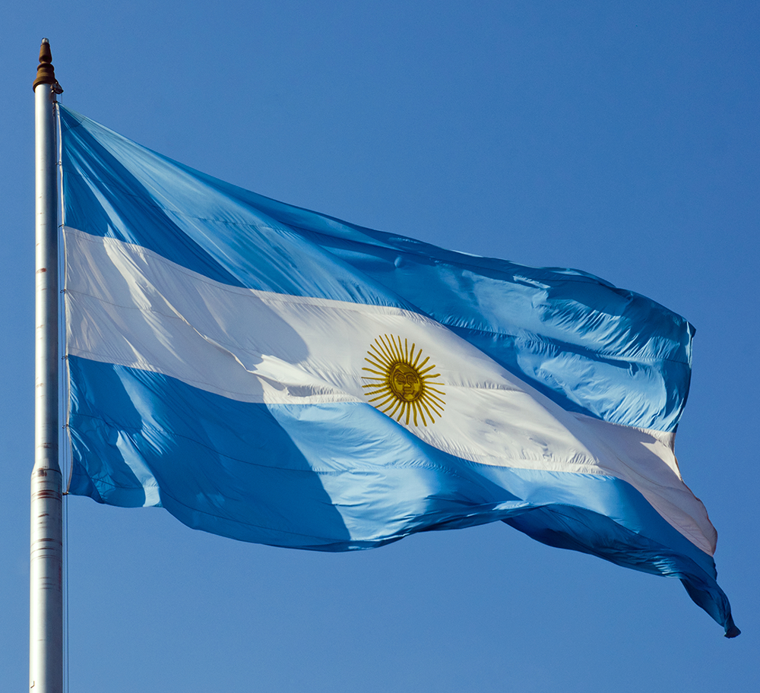
9 de Julio
Día de la Independencia
Argentina

Slide 2
La declaración de la independencia es un acto jurídico político
solemne y unilateral mediante el cual una comunidad decide
ejercer su propia soberanía modificando una relación anterior de
dominación que le impedía el autogobierno. Esa declaración
implica que con anterioridad existía un Estado colonialista (España)
y una comunidad subordinada,
(Nosotros “El virreinato del Rio de la Plata”)
y esta última comunidad manifiesta su voluntad de transformarse
en nación y que hace público esa determinación
para ser reconocida como Estado independiente
por el conjunto de la comunidad internacional.

Slide 3
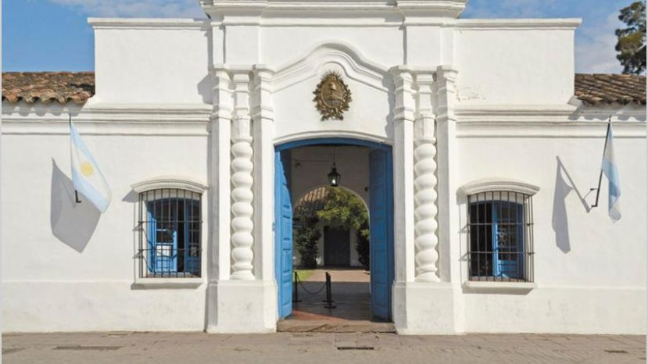
El 9 de Julio de 1816
en el Congreso de Tucumán
se proclamó nuestra independencia
Está es la histórica casa, que todos conocemos,
cedida por una vecina para que funcionara el Congreso

Slide 4
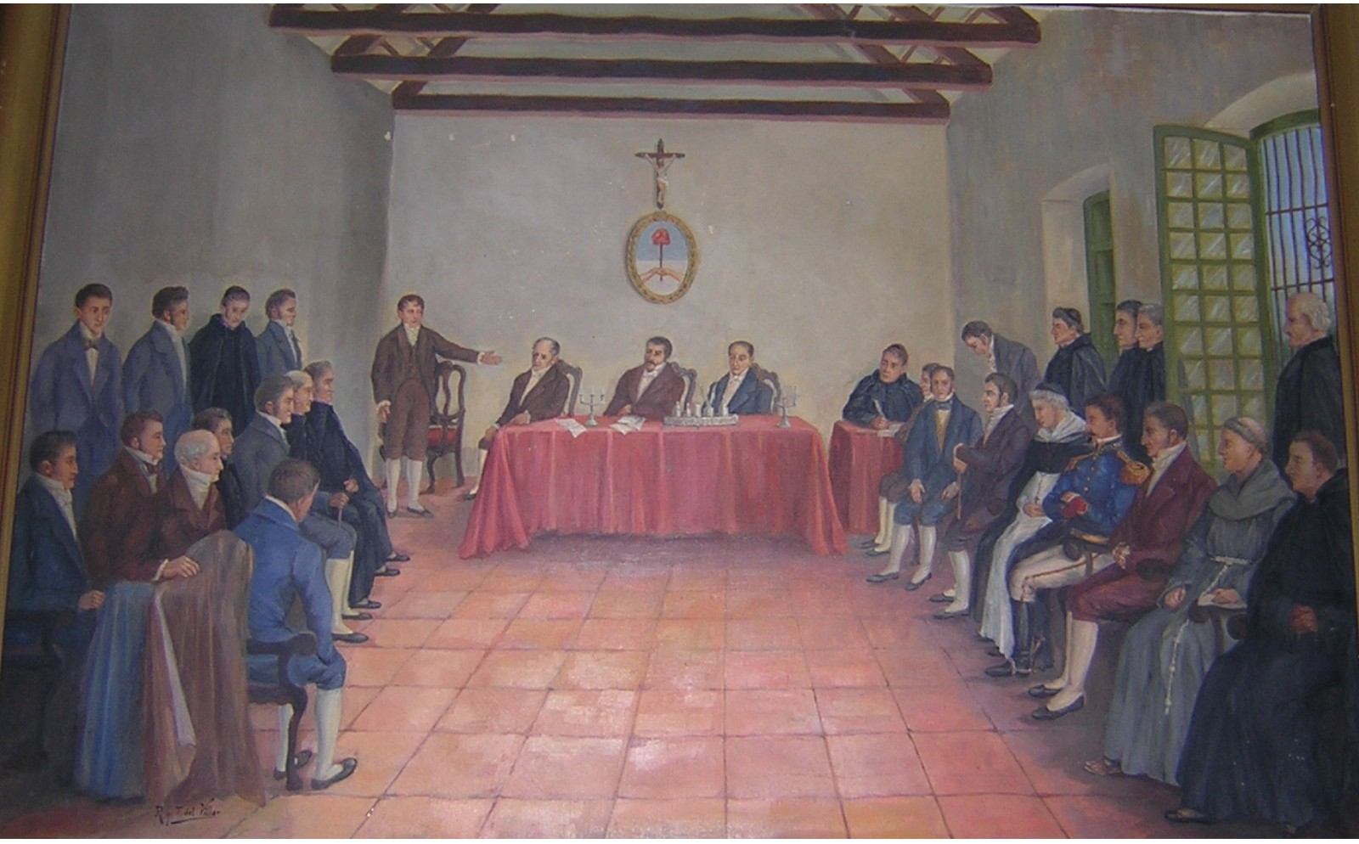
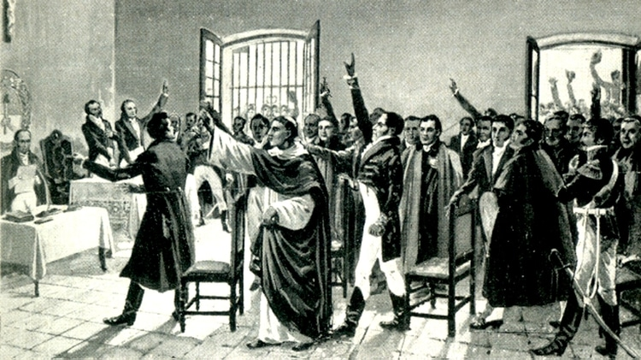
El congreso
se inició en
Marzo de 1816
y el 9 Julio de ese
año se declaró
la independencia
de nuestro país.
Pasamos a ser
las Provincias Unidas
del Rio de la Plata

Slide 5
¿Pero todo empezó en ese año? ¿Ese día?
¿Se juntaron varios señores y declararon nuestra independencia?
NO Fue un largo proceso que comenzó …..

Slide 6
La revolución de Mayo
El día que empezamos a ser libres
Ese día comenzó nuestro largo proceso de independencia

Slide 7
Entre el 25 de Mayo de 1810
Y
El 9 de Julio de 1816
9 de Julio Día de la independencia
Pasaron
muchas
cosas…

Slide 8
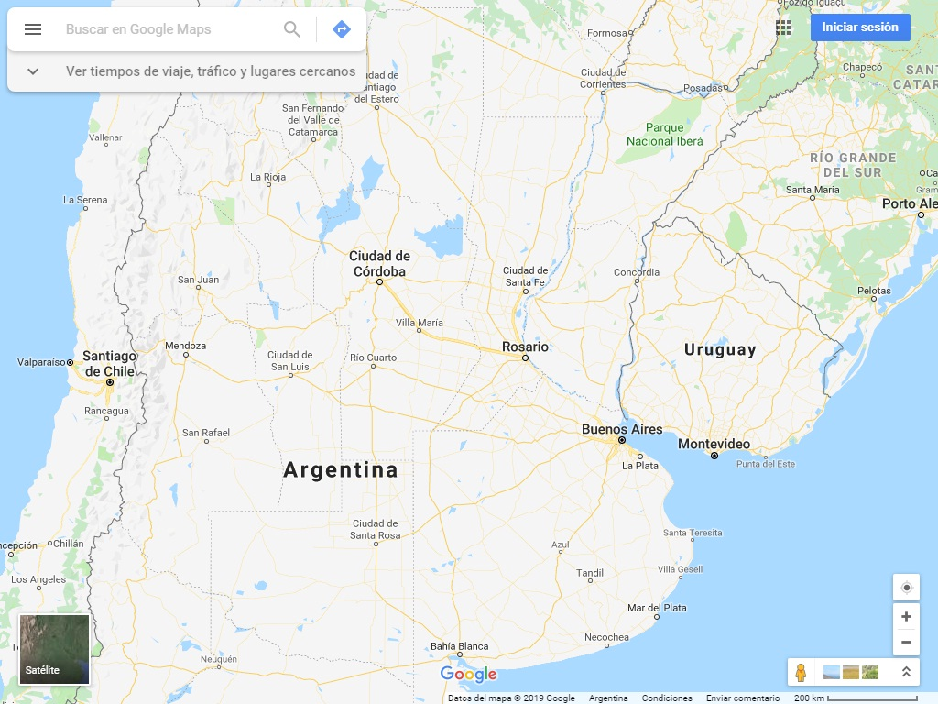
En principio, todavía en 1810, la Primera Junta, nuestro primer gobierno patrio
Envió una carta a todas las provincias que hasta ese momento formaban el
Virreinato, diciéndoles que a partir de ese momento el gobierno ya no iba a estar
en manos de los españoles, sino de nuestro gobierno propio:
Solo dos lugares no reconocieron el nuevo Gobierno

Slide 9
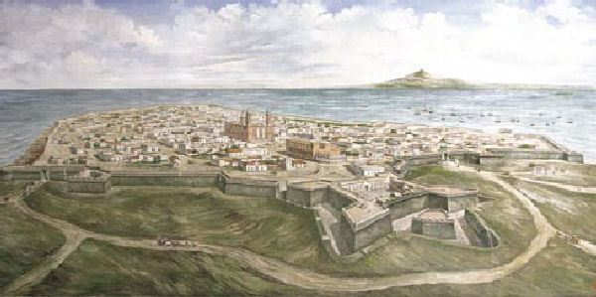
El no reconocimiento a nuestro Gobierno por parte del Cabildo de Córdoba
fue rápidamente sofocado, pero en Montevideo aún había un destacamento
español, que si bien, no eran tantos como para invadir Buenos Aires, su
poderío naval era importante.
Montevideo era una pequeña ciudad fortificada, gobernada por los españoles
sin muchísimos soldados, pero con muchos grandes barcos (que en este cuadro
no se ven) que hacían que no podamos echar a los españoles de ahí, hasta que
apareció un Sr. muy conocido por Uds. y lo logró años después

Slide 10
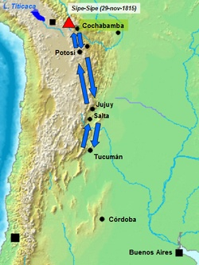
En 1811 ya con un ejército formado se empieza a combatir
en el norte de la actual Argentina, Bolivia y Perú. Se combate contra
los realistas, o sea contra quienes defendían al Rey de España, los españoles
En el Perú, España tenía un gran
ejército durante toda nuestra
guerra de independencia entre
victorias y derrotas, nunca el
ejército del norte pudo derrotar
definitivamente a los españoles
aunque tampoco ellos pudieron
invadir nuestro territorio por
ese lugar

Slide 11
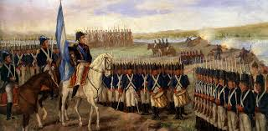
En 1812 se envía a Manuel Belgrano a Rosario a defender esa parte
de nuestro país, temiendo que desde Montevideo, los españoles
intenten ingresar a nuestro territorio por allí.
Belgrano allí creó nuestra escarapela y nuestra bandera

Slide 12
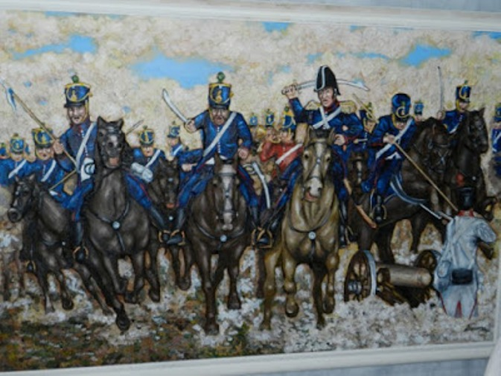
También en 1812 vuelve San Martín de España, donde había estado
luchando contra Napoleón.
Se une a nuestra lucha por la libertad, le piden que organice un
Regimiento, lo hace y crea el Regimiento de Granaderos a caballo,
enviado Belgrano al Ejército del Norte, San Martín con sus granaderos
espera a los españoles en la localidad de San Lorenzo, algo al norte
de Rosario, llegan los españoles y gana el combate haciéndolos retirar

Slide 13
En 1813, mientras se sigue peleando en el norte, se convoca a
La Asamblea Constituyente del año XIII
La idea era proclamar nuestra independencia y redactar una constitución, no se lograron
esos objetivos, los representantes de las provincias no se pusieron de acuerdo, pero sí se
establecieron reformas muy importantes para nuestro proyecto de país:

Slide 14
ASAMBLEA DEL AÑO XIII
Estableció la celebración del 25 de mayo como fiesta cívica.
Eliminó la imagen de Fernando VII de las monedas y documentos oficiales.
Declaró el principio de la soberanía del pueblo.
Encargó la composición de un himno nacional.
Dictó la libertad de vientres de las esclavas.
Suprimió los títulos de nobleza.
Derogó el servicio personal de los indios.
Abolió la inquisición.
Suprimió la práctica de la tortura.
Proclamó la libertad de prensa.

Slide 15
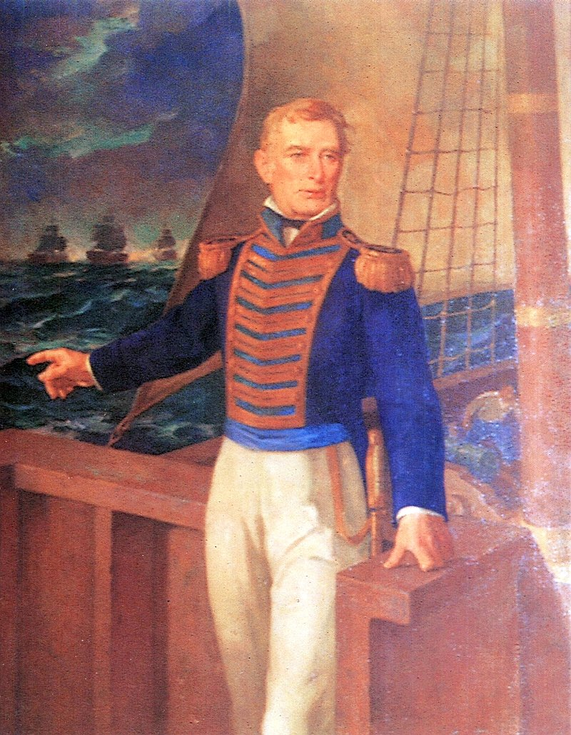
Llegamos a 1814 y aparece en escena alguien muy conocido por todos nosotros
El Almirante
Guillermo Brown
Nacido en Irlanda, llegó a principios de 1810 a Buenos Aires
y enseguida simpatizó con nuestra revolución

Slide 16
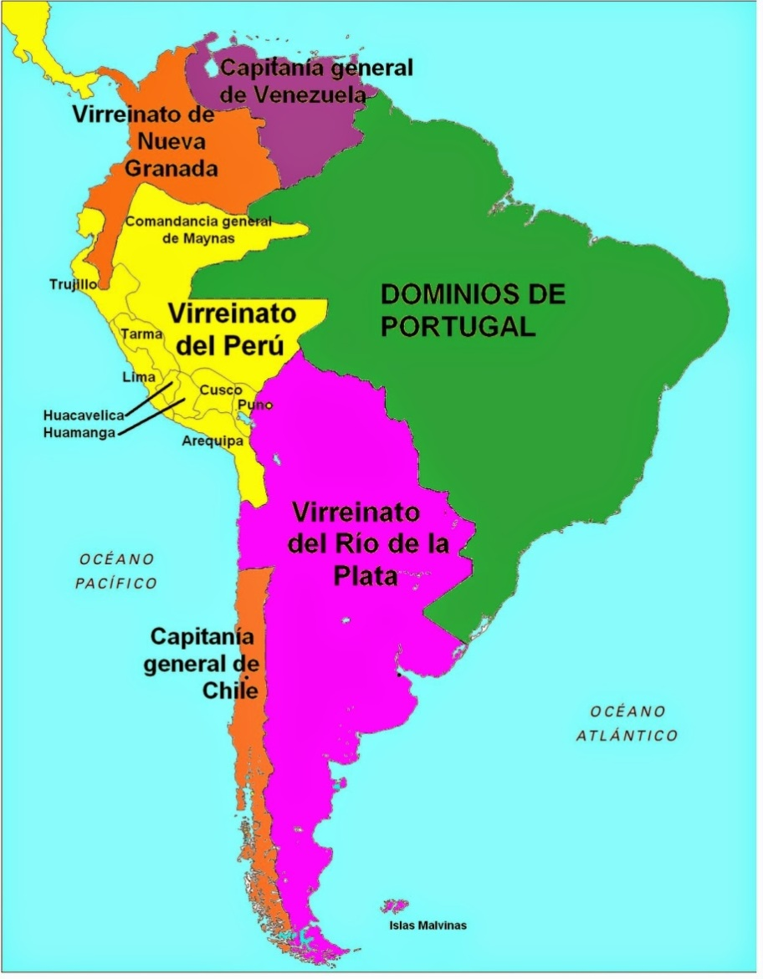
En 1814 se forma nuestra Fuerza Naval y se lo nombra Jefe al Almirante Brown,
se le pide que invada la Isla Martín García (una isla que queda en el Rio de la Plata)
aún en poder de los españoles. Brown lo logra.
Pero Brown, no contento con eso
Le insiste al gobierno que había que tomar
Montevideo.
La ciudad de Montevideo estaba rodeada
por nuestro ejército, pero no podían entrar
en ella por el gran poderío naval que tenían
los españoles, que iban y venían de España
trayendo soldados, armas y alimentos.
Montevideo

Slide 17
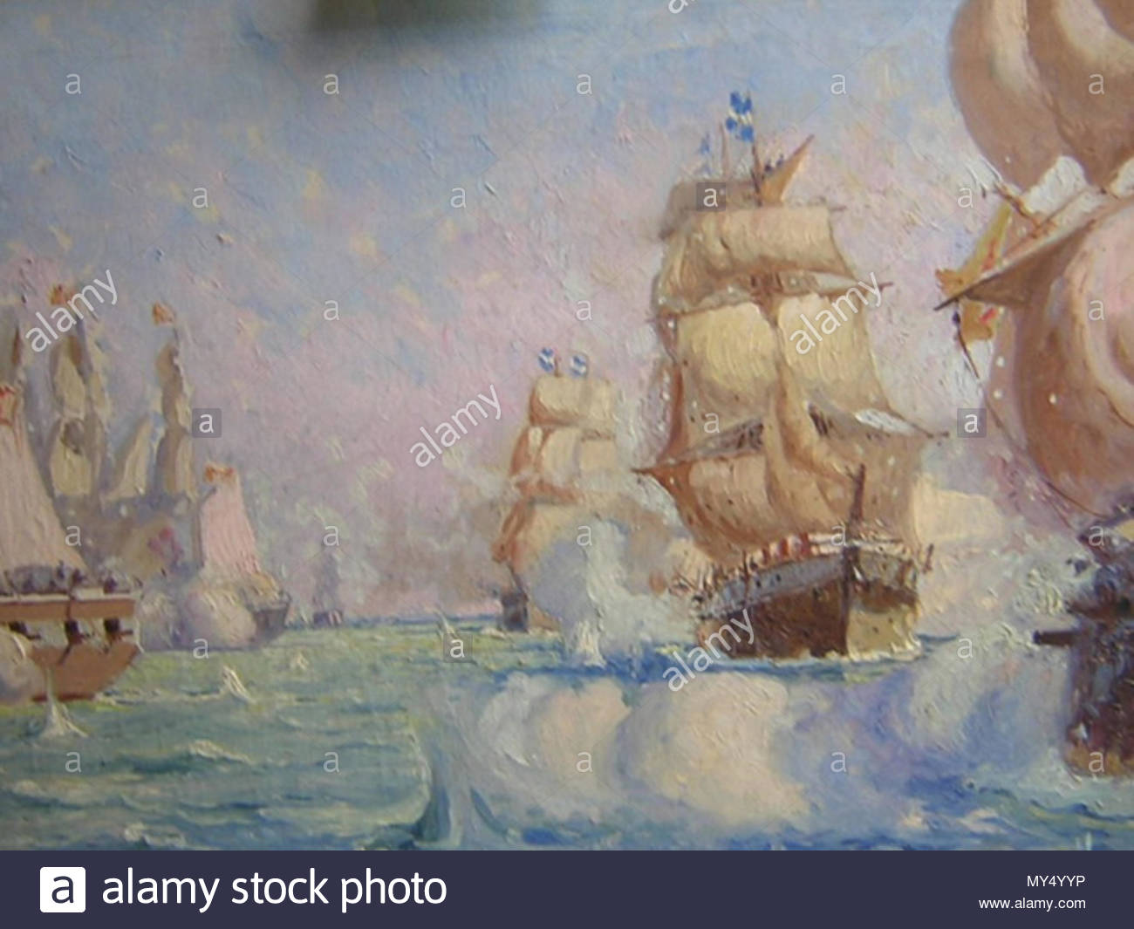
En Mayo de 1814, con muchos menos barcos, y más pequeños que los de los españoles,
nuestra flota, al mando de Guillermo Brown sale de Buenos Aires hacia Montevideo a
enfrentarlos, logra que los grandes barcos españoles salgan del puerto y frente a la
costa uruguaya los vence, haciendo que los españoles se vuelvan a España con sus barcos
maltrechos, gracias a eso, nuestro ejército se apodera de Montevideo y ya no quedan
españoles por estos lados, Brown los echó del Rio de la Plata y Buenos Aires, nuestra
capital, quedó muy lejos de los ejércitos realistas.

Slide 18
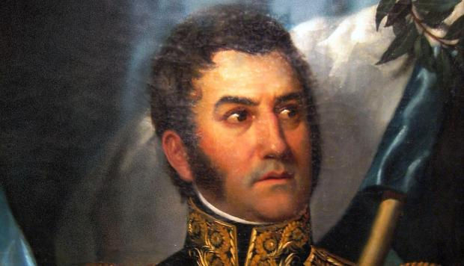
Según San Martín la victoria de Brown frente a los españoles en el Rio de la Plata
“era lo más importante hecho por la revolución americana
hasta el momento"
Mientras, nuestro libertador planeaba el cruce de Los Andes y la expulsión de
los españoles de Chile y Perú.

Slide 19
En 1815 se llama a un nuevo congreso, a realizarse en Tucumán que comenzaría
a sesionar en Marzo de 1816, cada provincia enviaba a sus representantes, San Martín,
Gobernador de Cuyo, actual Mendoza, le da claras instrucciones a su representante
“HAY QUE DECLARAR LA INDEPENDENCIA”
Las discusiones comenzaron en Marzo de 1816 hasta que el 9 de Julio,
todos se ponen De acuerdo y declaran:
LA INDEPENDENCIA DE LAS PROVINCIAS UNIDAS DEL RIO DE LA PLATA
Luego de ese hecho, San Martín cruza Los Andes, vence a los españoles en Chile y Perú,
Simón Bolívar, otro gran libertador de América los vence en el norte de Sudamérica y así
Lograron estos grandes hombres echar a los españoles invasores del sur del continente
y se comenzaron a formar los países libres que hoy conocemos

Slide 20
FIN

